Slide 1
Реализация национальных проектов в муниципальном образовании Кавказский район
© Региональный проектный офис

Slide 2
Герб МО
Бюджет РП, реализуемых на территории МО
Кавказский район
Бюджет,
млн руб
Бюджет,
млн руб
0
0
0
0
0,337
1,904
2,268
(финансирование за счет средств бюджетов поселений)
3,198 (финансирование из местного бюджета)
0
0
0
Всего:
7,707

Slide 3
Форма для заполнения
НП Демография
РП «Старшее поколение»
Показатели, доведенные до МО: Численность участников регионального проекта «Старшее поколение» - 25 человек (в том числе 21 из числа работающих граждан, 4 - из числа ищущих работу).
Результаты:
ГКУ КК «ЦЗН Кавказского района» на профессиональное обучение и дополнительное профессиональное образование направлено 38 лиц предпенсионного возраста, состоящих в трудовых отношениях.
2019

Slide 4
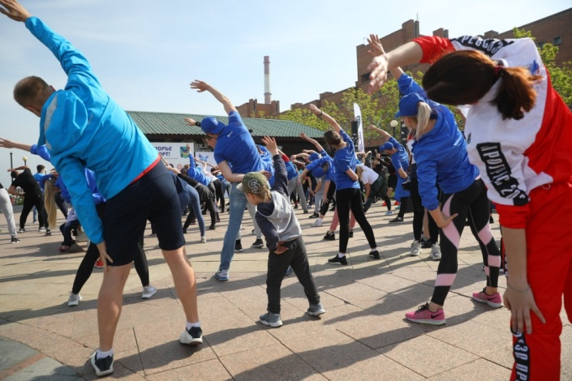
Форма для заполнения
НП Демография
РП «Cпорт – норма жизни»
Показатели, доведенные до МО: Доля граждан среднего возраста (женщины: 30-54 года; мужчины 30-59 лет), систематически занимающихся физической культурой и спортом, в общей численности граждан среднего возраста, % Результаты: Увеличение доли граждан среднего возраста, занимающихся физической культурой и спортом на территории муниципального образования Кавказский район 2019 – 41,9 2020 – 44,1 2021 – 46,2 2022 – 49,7 2023 – 51,9 2024 – 55,0 Доля населения, систематически занимающегося физической культурой и спортом, граждан старшего поколения в общей численности населения в возрасте от 3 лет и старше, % Результаты:
2019 – 10,2 2020 – 12,7 2021 – 16,3 2022 – 19,2 2023 – 23,9 2024 – 25,0
Лучшая практика: Проведение спартакиады трудящихся муниципального образования Кавказский район

Slide 5
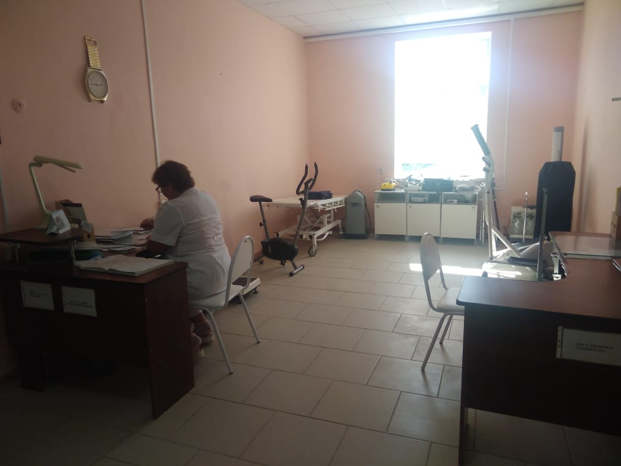
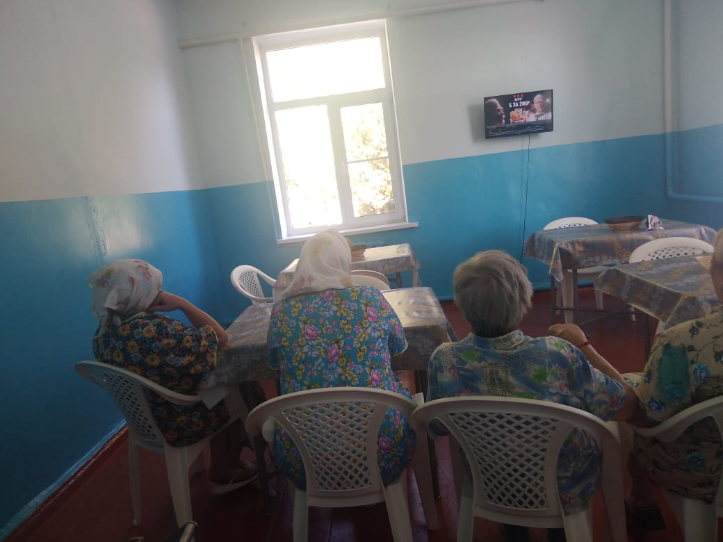
Форма для заполнения
НП Здравоохранение
РП «Старшее поколение»
Результаты:
Открытие отделений оказания гериатрической помощи лицам старше 70 лет.
Лучшая практика: 20 мая 2019 году на базе Мирской участковой больницы №3 государственного бюджетного учреждения здравоохранения«Кавказская центральная районная больница» министерства здравоохранения Краснодарского края открыто отделение на 15 коек, для оказания гериатрической помощи. За 3 месяца работы отделения пролечено 97 больных.
2019

Slide 6
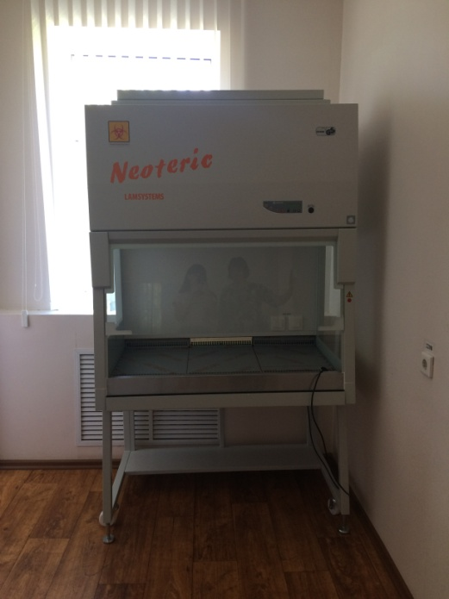
Форма для заполнения
НП Здравоохранение
РП «Борьба с онкологическими заболеваниями»
Показатели, доведенные до МО: Снижение смертности от новообразований, в том числе злокачественных. том числе злокачественных, на 100 тыс.населения. 2019 – 186,2 2020 – 180,8 2021 – 172,8 2022 – 167,5 2023 – 162,9 2024 – 158 Одногодичная летальность больных со злокачественными заболеваниями, % 2019 – 18,5 2020 – 18,2 2021 – 18 2022 – 17,8 2023 – 17,5 2024 – 17,3 Удельный вес больных со злокачественными новообразованиями, состоящих на учете 5 лет и более, % 2019 – 55,5 2020 – 56 2021 – 57 2022 – 58 2023 – 59 2024 – 60

Slide 7
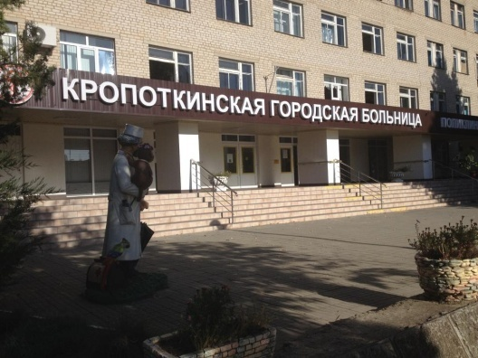
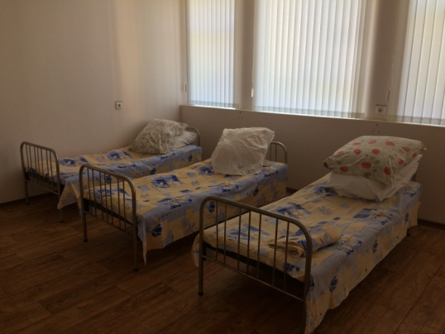
Форма для заполнения
НП Здравоохранение
РП «Борьба с онкологическими заболеваниями»
Показатели, доведенные до МО: Доля злокачественных новообразований, выявленных на ранних стадиях (1-2 стадия), % Результаты: 2019 – 60,2 2020 – 60,8 2021 – 61,5 2022 – 61,8 2023 – 62,5 2024 – 63,0
Создание центров амбулаторной онкологической помощи (ЦАОП).
Лучшая практика: На базе государственного бюджетного учреждения здравоохранения «Городская больница города Кропоткина» министерства здравоохранения Краснодарского края создан ЦАОП, который в настоящее время оснащается современным оборудованием для оказания помощи онкологическим больным и начнет свою работу с 01.01.2020 года.

Slide 8
Форма для заполнения
НП Образование
РП «Современная школа»
Результаты: Создание материально-технической базы для реализации основных и дополнительных общеобразовательных программ цифрового и гуманитарного профиля в общеобразовательных учреждениях, расположенных в сельской местности («Точка Роста»)
2019 – 4 школы (СОШ №9, №12, №18, №20) 2020 – 1 школа (СОШ № 14) 2021 – 2 школы (СОШ № 8, №15) 2022 – 1 школа (СОШ № 13) 2023 – 1 школа (СОШ № 21) 2024 – 1 школа (СОШ № 10)
Лучшая практика: Современная школа «Точка Роста»
- Эффективно действует команда проекта «Точка роста». - Созданы организационные условия деятельности двух Центров образования цифрового и гуманитарного профиля. - Разработаны и реализованы программы деятельности Центров (рабочие программы по предметам «ОБЖ, «Технологии», «Информатика», программы внеурочной деятельности в условиях обеспечения реализации Концепций по предметам; дополнительные общеразвивающие программы, направленные на развитие социальных, современных цифровых, технологических и гуманитарных компетенции детей и взрослых; программы социокультурных мероприятий). - Разработан и проведен мониторинг оценки качества деятельности Центров (количество детей, количество взрослых охваченных программами деятельности Центров; количество объединений (клубы, лаборатории, мастерские, студии); программ реализованных Центром; повышение уровня развития цифровых и гуманитарных навыков обучающихся и т.д.). - Повышен уровень профессиональных компетенций руководящих и педагогических работников по направлениям деятельности Центров образования цифрового и гуманитарного профиля. Обеспечено оснащение центров современным высокотехнологичным оборудованием и средствами обучения, способствующими формированию современных компетенций и навыков у детей, в том числе по предметным областям "Технология", "Информатика", "Основы безопасности жизнедеятельности", в части внеурочной деятельности и реализации дополнительных общеобразовательных программ. У обучающихся сформированы современные технологические и гуманитарные компетенции и навыки.

Slide 9
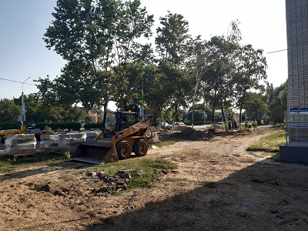
Форма для заполнения
НП Жилье и городская среда
РП «Формирование комфортной городской среды»
Показатели, доведенные до МО: Благоустройство 12 общественных территорий в муниципальном образовании Кавказский район в 2019 году
Результаты:
Планируется благоустройство 12 общественных территорий на территории трех поселений Кавказского района: Кропоткинское городское поселение – 6 территорий, Казанское сельское поселение – 3 территории, Кавказское сельское поселение – 3 территории.
Лучшая практика:
В Кропоткинском городском поселении будет благоустроена общественная территория, прилегающая к многоквартирным домам № 244 и 250 по ул. Красной. В Кавказском сельском поселении будет благоустроен парк по пер. Вокзальному, 6б. В Кавказском сельском поселении будет благоустроена «Аллея Славы (образцы боевой техники) по ул. Ленина, 305-а.
2019

Slide 10
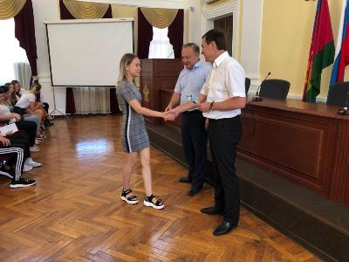
Форма для заполнения
НП Жилье и городская среда
РП «Жилье»
Показатели, доведенные до МО: Количество детей – сирот и детей, оставшихся без попечения родителей, и лиц из их числа, обеспеченными жилыми помещениями 2019 – 54 2020 – 44 2021 – 48
Результаты:
В рамках реализации основного мероприятия «Выполнение государственных обязательств по обеспечению жильем категорий граждан, установленных федеральным законодательством» государственной программы Российской Федерации «Обеспечение доступным и комфортным жильем и коммунальными услугами граждан Российской Федерации» предоставляется 5 государственных жилищных сертификатов, удостоверяющих предоставление средств федерального бюджета на приобретение жилья.
В рамках реализации субвенции на осуществление отдельных государственных полномочий по обеспечению жилыми помещениями детей-сирот и детей, оставшихся без попечения родителей, в 2019 году 54 человека из этой категории граждан станут обладателями собственного жилья.
2019

Slide 11
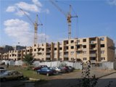
Форма для заполнения
НП Жилье и городская среда
РП «Жилье»
Показатели, доведенные до МО: Ввод жилья, т.кв.м
Результаты:
2019 – 27,1 т.кв.м. 2020 – 30,2 т.кв.м. 2021 – 28,1 т.кв.м. 2022 – 32,1 т.кв.м. 2023 – 34,5 т.кв.м. 2024 - 35,8 т.кв.м.
Лучшие практики: Темп роста показателя по вводу жилья в муниципальном образовании Кавказский район составляет 108% от запланированного значения.

Slide 12
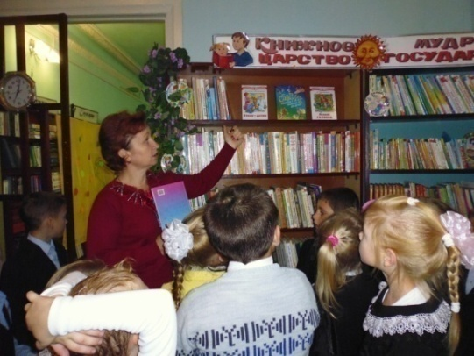
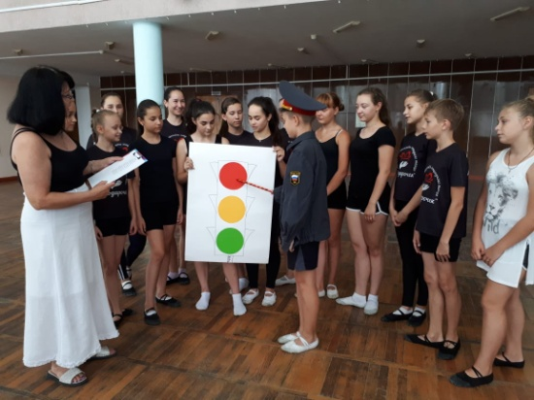
Форма для заполнения
НП Культура
РП «Культурная среда»
Показатели, доведенные до МО:
Увеличение числа посещений библиотек, тыс. ед. Результаты: 2019 – 424,4 2020 – 432,8 2021 – 441,2 2022 – 449,6 2023 – 462,2 2024 – 483,2 Лучшая практика: Для информирования детей и подростков о деятельности учреждений культуры проводятся акции «Стань читателем библиотеки». Подобные акции проводятся при проведении мероприятий с массовым пребыванием детей, подростков, молодежи с раздачей информационных рекламных буклетов. Увеличение числа участников клубных формирований, тыс. чел. Результаты: 2019 – 7,8 2020 – 7,9 2021 – 8,1 2022 – 8,2 2023 – 8,5 2024 – 8,9 Лучшая практика: Для информирования детей и подростков о деятельности учреждений культуры, о наличии в них кружков и клубных формирований проводятся акции «Запишись в клуб». Подобные акции проводятся при проведении мероприятий с массовым пребыванием детей, подростков, молодежи с раздачей информационных рекламных буклетов.

Slide 13
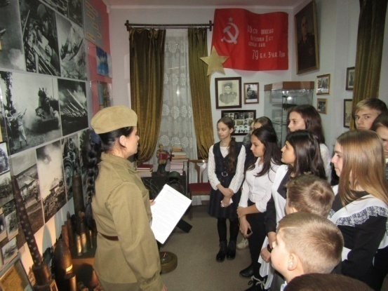
Форма для заполнения
НП Культура
РП «Культурная среда»
Показатели, доведенные до МО:
Увеличение числа посещений музеев, тыс. чел. Результаты: 2019 – 32,1 2020 – 32,8 2021 – 33,4 2022 – 34,0 2023 – 35,0 2024 – 36,6 Лучшая практика: Разработка проектов, новых выставочных экспозиций, проведение мероприятий с использованием современного мультимедийного оборудования позволит привлечь в музей большее количество посетителей Увеличение числа учащихся ДШИ на начало учебного года, тыс. чел. Результаты: 2019 – 1,6 2020 – 1,7 2021 – 1,7 2022 – 1,7 2023 – 1,8 2024 – 1,9 Лучшая практика: Оснащение образовательных учреждений культуры музыкальными инструментами, оборудованием и учебными материалами

Slide 14
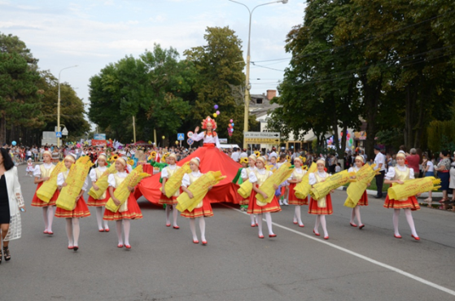
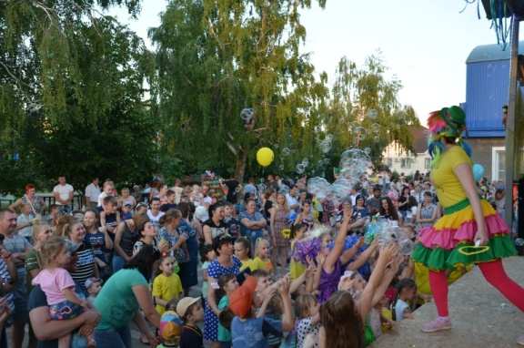
Форма для заполнения
НП Культура
РП «Культурная среда»
Показатели, доведенные до МО: Организация подготовки, переподготовки и повышения квалификации работников муниципальных учреждений культуры, чел.
Результаты: 2019 – 80 2020 – 20 2021 – 15 2022 – 12 2023 – 10 2024 – 10 Лучшая практика: «Профессиональные кадры» - постоянное обновление своих профессиональных знаний, использование инновационных методик и форм работы, соответствующих современным условиям, профессиональная переподготовка и повышение квалификации согласно требованиям профессиональных стандартов. Увеличение числа посещений культурно – массовых мероприятий на платной основе, тыс. чел. Результаты: 2019 – 92,8 2020 – 94,7 2021 – 96,5 2022 – 98,3 2023 – 101,1 2024 – 105,7

Slide 15
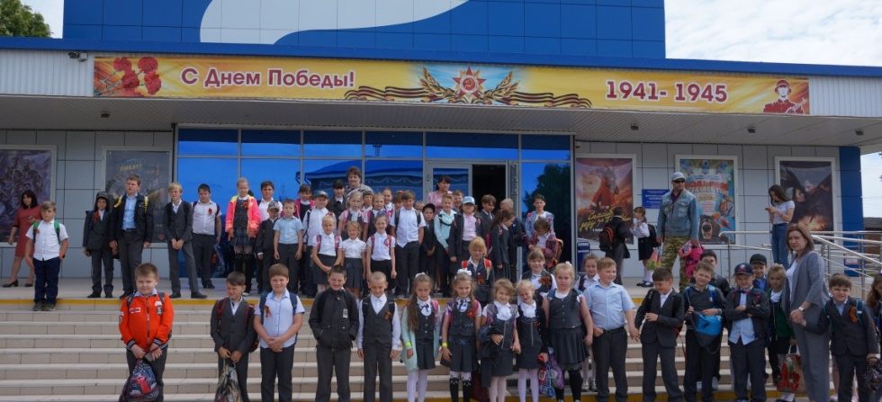
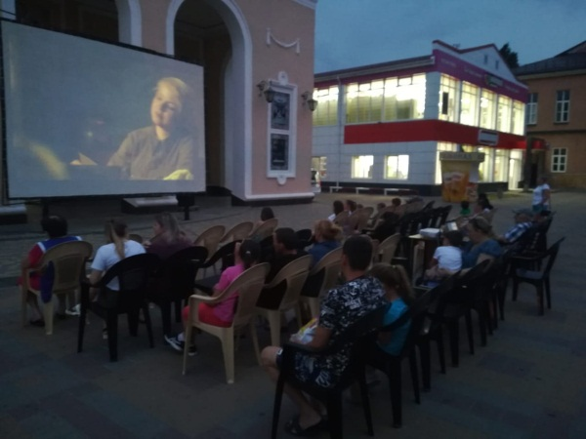
Форма для заполнения
НП Культура
РП «Культурная среда»
Показатели, доведенные до МО: Увеличение числа посетителей кинотеатров , тыс. чел. Результаты: 2019 – 49,4 2020 – 50,4 2021 – 51,3 2022 – 52,3 2023 – 53,8 2024 – 56,2
Лучшая практика: Проведение акций «Каникулы на «пятерочку», «Кино под открытым небом», а также оборудование кинозалов современным оборудованием увеличивает число посетителей кинотеатров.

Slide 16
Форма для заполнения
НП Малое и среднее предпринимательство
РП «Акселерация субъектов малого и среднего предпринимательства»
МП «Малое и среднее предпринимательство и поддержка индивидуальной предпринимательской инициативы»
Показатели, доведенные до МО: Численность занятых в сфере малого и среднего предпринимательства, включая индивидуальных предпринимателей, тыс. человек
Результаты:
2019 - 14,573 тыс. человек 2020 - 15,504 тыс. человек 2021 - 16,647 тыс. человек 2022 - 17,978 тыс. человек 2023 - 19,101 тыс. человек 2024 - 20,128 тыс. человек В муниципальном образовании Кавказский район к 2024 году на 5,3 тыс. человек увеличена численность занятых в сфере малого и среднего предпринимательства, включая индивидуальных предпринимателей.
Лучшая практика:
Создан и работает МБУ «Информационный консультационный центр малого и среднего предпринимательства муниципального образования Кавказский район». 330 субъектами малого предпринимательства в АПК района за 7 месяцев 2019 года получено государственной поддержки в виде субсидий на сумму 104,8 млн.рублей. За 7 месяцев 2019 года специалистами МБУ "ИКЦ МСП МО Кавказский район" оказано 819 бесплатных консультаций и 102 платных.

Slide 17
Форма для заполнения
НП Малое и среднее предпринимательство
РП «Улучшение условий ведения предпринимательской деятельности»
МП «Малое и среднее предпринимательство и поддержка индивидуальной предпринимательской инициативы»
Показатели, доведенные до МО: Количество проведенных заседаний рабочей группы по вопросам оказания имущественной поддержки субъектам МСП и организациям, образующим инфраструктуру поддержки субъектов МСП, ед.
Результаты:
2019 – 4 2020 – 4 2021 – 4 2022 – 4 2023 – 4 2024 – 4 В муниципальном образовании Кавказский район повышен уровень эффективности использования объектов муниципальной собственности, включенных в перечни имущества, предусмотренные статьей 18 Федерального закона от 24.07.2007 № 209-ФЗ «О развитии малого и среднего предпринимательства в Российской Федерации». К 2024 году проведено не менее 24 заседаний рабочей группы по вопросам оказания имущественной поддержки субъектам МСП и организациям, образующим инфраструктуру поддержки субъектов МСП.

Slide 18
Форма для заполнения
НП Малое и среднее предпринимательство
РП «Популяризация предпринимательства»
МП «Малое и среднее предпринимательство и поддержка индивидуальной предпринимательской инициативы»
Показатели, доведенные до МО: Количество проведенных мероприятий, направленных на развитие МСП (конференции, семинары, совещания, круглые столы и др.), ед.
Результаты:
2019 – 30 2020 – 32 2021 – 34 2022 – 36 2023 – 38 2024 – 40
В муниципальном образовании Кавказский район осуществлен комплекс мероприятий, направленный на информирование населения муниципального образования Кавказский район о мерах поддержки МСП, действующих на муниципальном и региональном уровнях. К 2024 году проведено не менее 210 мероприятий (конференций, семинаров, совещаний, круглых столов и др.) для субъектов МСП

Slide 19
Форма для заполнения
НП Малое и среднее предпринимательство
РП «Популяризация предпринимательства»
МП «Малое и среднее предпринимательство и поддержка индивидуальной предпринимательской инициативы»
Показатели, доведенные до МО: Количество консультационных услуг, предоставленных субъектам МСП, ед.
Результаты:
2019 – 1880 2020 – 1900 2021 – 1920 2022 – 1940 2023 – 1960 2024 – 2000
В муниципальном образовании Кавказский район организован процесс оказания услуг в области консультационной поддержки субъектам МСП. К 2024 году субъектам МПС предоставлено 11600 консультационных услуг.

Slide 20
Форма для заполнения
НП Малое и среднее предпринимательство
РП «Популяризация предпринимательства»
МП «Малое и среднее предпринимательство и поддержка индивидуальной предпринимательской инициативы»
Показатели, доведенные до МО: Количество информационных ресурсов в сети «Интернет», в структуре которых предусмотрено ведение специализированного раздела «В помощь предпринимателю», ед.
Результаты:
2019 – 2 2020 – 2 2021 – 2 2022 – 2 2023 – 2 2024 – 2
В муниципальном образовании Кавказский район организован процесс информирования населения муниципального образования Кавказский район о мерах поддержки, оказываемых на муниципальном и региональном уровнях, посредством ведения на инвестиционном портале муниципального образования Кавказский район и официальном сайте администрации раздела «В помощь предпринимателю» .

Slide 21
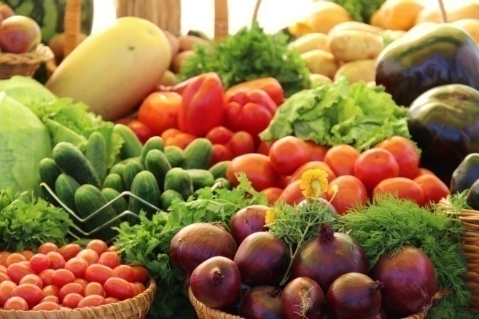
Форма для заполнения
НП Малое и среднее предпринимательство
РП «Создание системы поддержки фермеров и развитие сельскохозяйственной кооперации»
Результаты: Образован сельскохозяйственный потребительский перерабатывающий сбытовой кооператив “Дары Кубани”. Создание кооператива нацелено на прирост объемов производства сельхозпродукции. Количество членов кооператива - 15 человек. За 7 месяцев 2019 года объем произведенной продукции составил 47 тонн на сумму 2,2 млн.рублей. Создан «МБУ "Информационный консультационный центр малого и среднего предпринимательства муниципального образования Кавказский район" - Центр консультирования в сфере сельскохозяйственной кооперации на территории муниципального образования Кавказский район.
2019

Slide 22
г. Краснодар

